Slide 1
П Р О С Т О Р

Slide 2
Облици у простору
Од основних облика добијамо њихове тродимензионалне рођаке:
Геометријски модели као прецизни облици супротни
су према слободним облицима у природи.

Slide 3
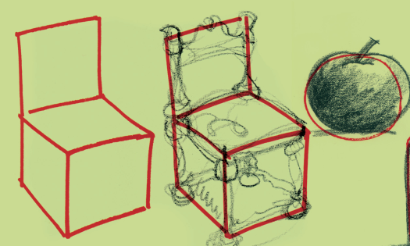
Додавањем детаља основним облицима добијамо неке објекте или предјеле.

Slide 4
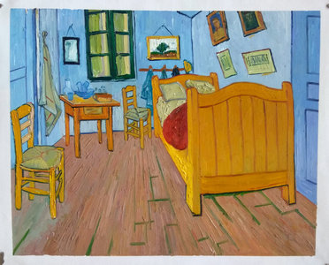
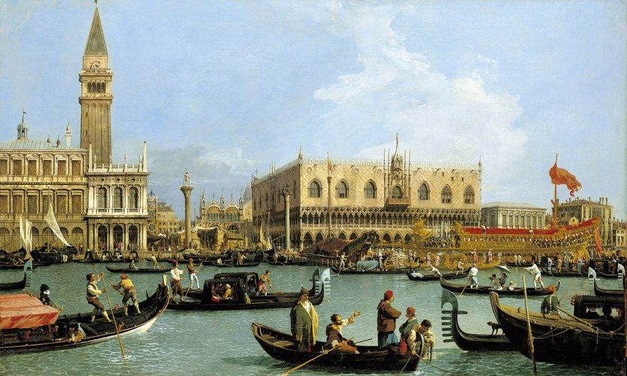
Простор је све око нас, односно, простор је стварност у којој живимо и у којој се крећемо. Према томе, разликујемо унутрашњи и вањски простор.
СОБА У АРЛУ, Винсент Ван Гог
ПОВРАТАК, Антонио Канал

Slide 5
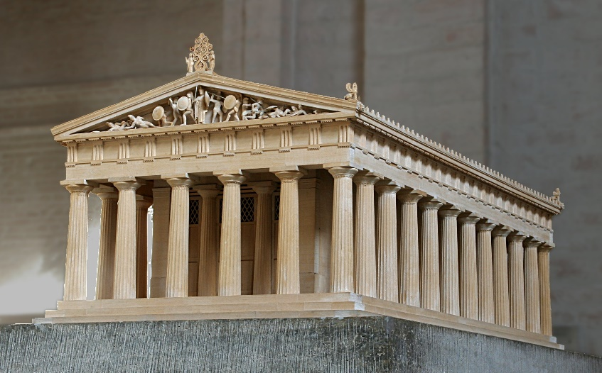
Простор доживљавамо кроз три димензије: ширину, дужину и висину.

Slide 6
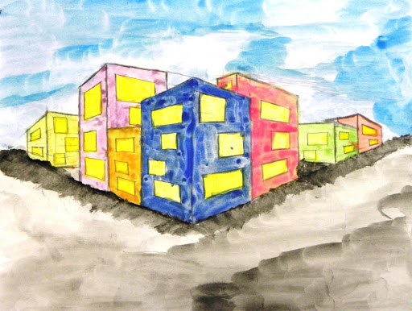
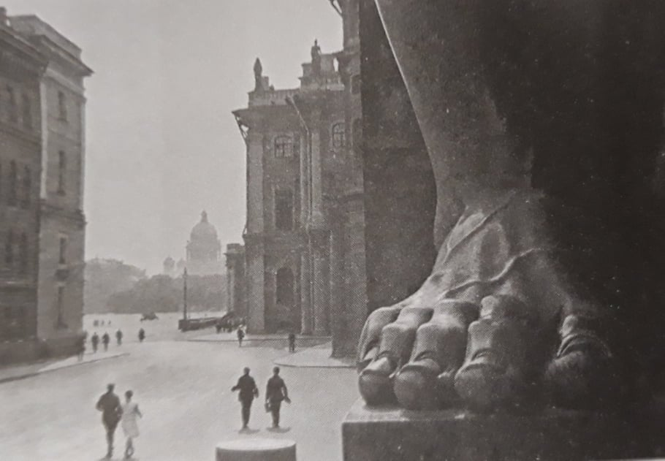
Оно што нам се налази у близини биће веће, а оно што је даље то је мање.
Улаз у Mузеј „Ермитаж“ у Санкт Петербургу

Slide 7
Задатак за самосталан рад:
Нацртај/насликај жељени простор тако што ћеш оно што је ближе приказати као веће, оно што је иза прикажи мало ситније, а оно што је сасвим далеко и позади прикажи најситније.

